Slide 1
ОБРАЗОВАНИЕ 21 век –
УРАВНЕНИЕ
СО МНОГИМИ НЕИЗВЕСТНЫМИ
Е.Ю. Игнатьева
19.04.2019.

Slide 2
ОСНОВНЫЕ ДИДАКТИЧЕСКИЕ ОТНОШЕНИЯ
(по Л. Клингбергу)
СОДЕРЖАНИЕ
ПРЕПОДАВАНИЕ
а
г
б
Основное отношение 1
Основное отношение 2
УЧЕНИЕ
в
МЕТОД
УРАВНЕНИЕ
СО МНОГИМИ НЕИЗВЕСТНЫМИ
???

Slide 3
Теория поколений (Уильям Штраус (William Strauss) и Нил Хоув (Neil Howe) (1991)
Сформировалась иная жизненная среда человечества – цифровое биосоциальное
пространство, когда виртуальное пространство есть продолжение физического и социального.
Сегодняшние дети – это цифровые дети.
М. Р. Мирошкина
Интерпретации теории поколений в контексте российского образования

Slide 4
ориентированы на потребление и индивидуалистичны
ценят честность и откровенность
дети мультимедийных технологий, цифровой среды «цифровые аборигены» (амер. педагог Марк Пренски)
быстро взрослеют, занимаясь самообразованием в Интернете
Поколение Z
иначе занимаются творчеством
склонны к аутизации
характерен феномен детской многозадачности
изменяются
психические процессы
иначе учатся

Slide 5
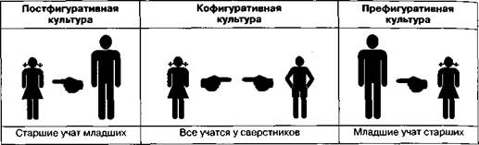
Типы культура по М. Мид:
1) постфигуративная (будущее – план прошлого; незыблемые традиции и нормы; отсутствие сомнений и отсутствие осознанности для сохранения культуры) - подрастающее поколение перенимает опыт у старших;
2) кофигуративная (идеал – поведение современников; но кофигурация предполагает прямую передачу знаний от представителей актуально действующего поколения) - и дети и взрослые учатся не только у старших, но и у сверстников;
3) префигуративная (60-е годы - вследствие неуверенности, сомнения в том, что произойдет завтра из-за быстрого общественного развития и образованности) - отражается на общении детей с родителями: коммуникативная дистанция между ними увеличивается, и цепочка социального наследования, передачи опыта прерывается.
Мид М. Культура и мир детства. 1988.
.

Slide 6

ИЗМЕНЯЮЩИЙСЯ РЕБЕНОК В ИЗМЕНЯЮЩЕМСЯ МИРЕ: 16 позиций изменений
Негативные черты:
снизилась энергичность детей, их желание активно действовать, сниженный уровень детской любознательности и воображения, неспособность и нежелание чем-то занять себя,
снижении физического, социального интеллекта, в том числе и личностного
Эмоциональный дискомфорт,
негативная динамика куль­турных и общественных ценностных ориентации школьников.
Увеличение количества детей с нервно-психическими заболеваниями до 20 %
взрослые перестали быть авторитет­ными проводниками детей по лаби­ринту знаний
положительные черты:
повышается уровень интеллекта; каждые пять лет «IQ» ребёнка возрастает на 1 балл,
Увеличивается категория одарённых детей.
Фельдштейн Д.И.

Slide 7
Исследование по заказу Сбербанка (полевой этап 2016г; результаты - 2017г) - 18 фокус-групп с детьми и молодёжью в возрасте от 5 до 25 лет, 5 фокус-групп с родителями, ряд глубинных интервью с родителями и с учителями-экспертами.
Конфликт поколений смазан; не ломать - нет пиетета к старшим
не могут без социального взаимодействия, уверенность в собственной исключительности, но не видят себя единым поколением; повредилась модель постепенного движения к успеху
совершенно по-другому воспринимают информацию
Главное- найти свой путь, который приведет к успеху; успех – разнообразие и саморазвитие, работа в радость; установка на индивидуализм, быть умным, признанным, семейные ценности
Короткий горизонт планирования, комфорт и спокойствие
Страхи не оправдать надежд родителей, свободы выбора, одиночества и обычной жизни

Slide 8
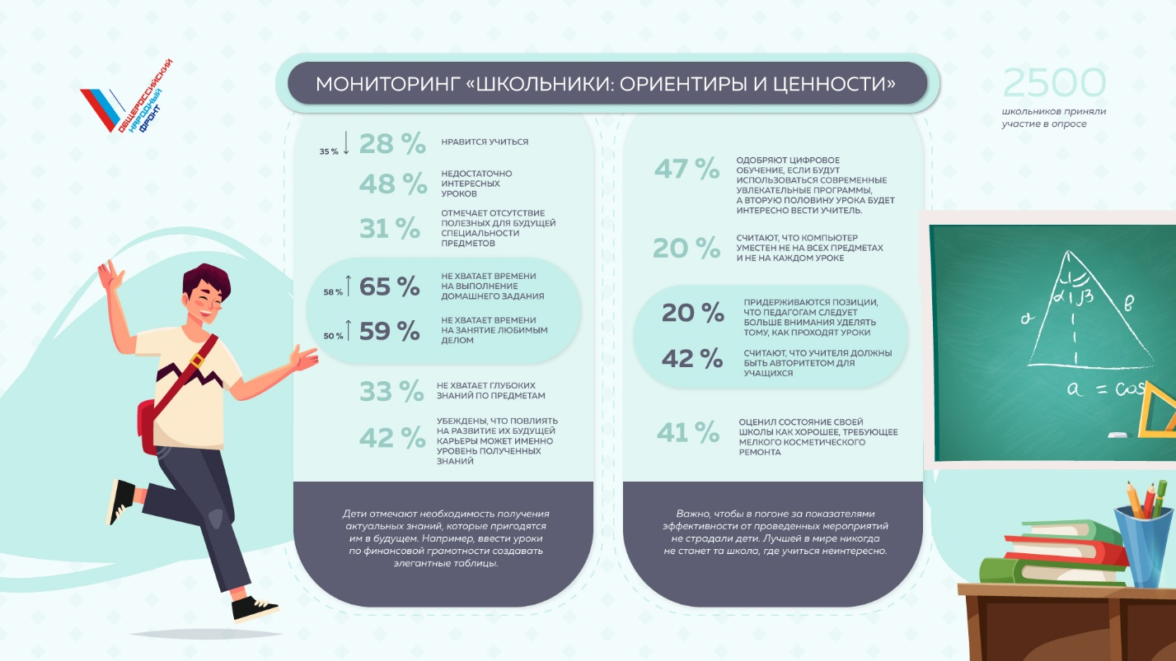
2018г.

Slide 9

Не пользуется социальными сетями - всего 5,4%. 90,5% зарегистрированы в социальных сетях и имеют
персональный аккаунт (страница, блог и пр.); пользуются без регистрации (просмотр новостных лент, профилей друзей и пр.) - 4,1%. Треть старшеклассников тратит на общение в социальных сетях столько же времени (и даже больше), сколько на учебные занятия в школе (Результаты опроса 2074 уч.5-9 кл, В.С. Собкин)
Цифровые дети стали практически независимы от взрослых в получении интересующих их сведений и знаний благодаря открытой и все объемлющей информации в интернете .
Для них необходимо создавать привлекательную образовательную среду (реальную, виртуальную, дополненную).
Школа как образовательный институт в состоянии кризиса? Наметилась тенденция отхода от традиционного обучения? А дальше?
? Бегство от свободы ( Э. Фром)

Slide 10
Каждое поколение имеет цель в самом себе, несёт оправдание и смысл в своей собственной жизни, в творимых им ценностях, а не в том, что оно является средством для поколений последующих.
Николай Бердяев
Как организовать обучение?

Slide 11
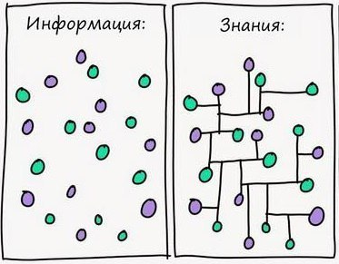
Организация содержания по преодолению клипового мышления и сохранения базовых психических процессов человека - поспешность и привычка к мгновенному получению результата больше всего мешают обучать сегодняшних подростков успешно.
Увеличение скорости обучения и обеспечивайте «обратную связь».
Образовательная коммуникация и образовательные технологии
Сделайте учебный материал «ярким и зримым», учитывайте феномен детской многозадачности:
Руководите мудро, давая ученикам возможность продемонстрировать свои знания;
Подавайте материал в оптимистичном тоне.
Дж. Коатс, «Поколения и стили обучения»*:
Принцип: предоставлять знания в клиповом
формате, а потом закреплять их системно, выстраивая «фильм из отдельных фрагментов»

Slide 12
«…учеба уже не будет базироваться на запоминании. Люди станут образовывать сами себя, причем реально осознавая, какие именно знания им нужны. В ближайшие 10–15 лет возможности того, что сейчас называют внесистемным образованием, станут безграничны. … появится такой сервис, как педагогика-онлайн. …станут предлагаться большие игры для детей, которые будут проходить в реальных городских или специально подготовленных пространствах. Учебник научатся начинять искусственным интеллектом, в результате он сможет подбирать образовательные материалы – фото, тексты, видео, задания, схемы в соответствии с потребностями каждого конкретного ученика, независимо от того, сколько ему лет – шесть или шестьдесят.»
Митио Каку, американский физик японского происхождения
?
Управление личностными знаниями?
Познавательная компетентность как способность управлять своим личностным знанием?
Внесистемное образование?
Семейное образование?
Педагогика онлайн?
Нелинейный процесс обучения?
Индивидуальный образовательный маршрут?
Диагностика когнитивного стиля, типа личности и т.д.?
Образование как этические практики? (Риггидс)

Slide 13
ИНСТРУМЕНТАЛЬНОЕ ОБЕСПЕЧЕНИЕ
Педагогический
метод
?
Педагогическая технология
СОДЕРЖАНИЕ
«определяющим в соотношении содержательной и операциональной сторон познавательной деятельности является содержание учебного материала и не просто содержание, а степень его раскрытия» (Г.Д. Кириллова)

Slide 14
Приложение выводов нейропсихологии к организации процесса обучения
(С. Блейк, С. Пейп, М.А. Чошанов)
Особенности психологии когнитивного познания | Приложение к процессу обучения
Учение и познание как естественные механизмы развития мозга. | Обучение на оптимальном уровне сложности. Применение поисковых методов учения. Мини-исследования.
Поиск смысла как врожденное качество мозга. | Практическая направленность обучения. Межпредметные связи в обучении. Методы проблемного обучения.
Эмоции как необходимый фактор продуктивной деятельности мозга. | Применение дидактических игр. Использование эстетического фактора в обучении. Парадоксы, софизмы и элементы занимательности в обучении.
Анализ и синтез в функционировании мозга человека. | Применение взаимно-обратных операций в обучении. Формирование аналитико-синтетических умений при решении задач. Развитие системного мышления учащихся.
Участие сознания и подсознания в процессе учения. | Опора на прежние знания и опыт учащихся. Приемы индивидуализации обучения. Развитие умений самоконтроля и самоанализа.
Визуально-пространственная память и система "зубрежки". | Использование наглядности в обучении. Сочетание вербальной, символической, числовой, визуальной и других форм представления информации. Применение мыслительных карт (российский аналог - опорные конспекты) в обучении.
Принцип уникальности. | Приемы индивидуализации в обучении. Применение философии конструктивизма в обучении. Личностно ориентированное обучение.

Slide 15
СОДЕРЖАНИЕ
Не само знание, а идея, развиваемая в уме дитяти усвоением того или иного знания, - вот что должно составлять зерно, сердцевину, последнюю цель таких занятий. Вокруг этого ядра должны органически нарастать логическая и умственная оболочка.
К.Д. Ушинский.
Ведущие идеи
Системные обобщенные знания
Концепты
Экземпляры
Фреймы
Учебно-познавательные задачи…
ИЛИ ?
. «… Люди станут образовывать сами себя, причем реально осознавая, какие именно знания им нужны. …Учебник научатся начинять искусственным интеллектом, в результате он сможет подбирать образовательные материалы – фото, тексты, видео, задания, схемы в соответствии с потребностями каждого конкретного ученика, независимо от того, сколько ему лет – шесть или шестьдесят (Митио Каку)

Slide 16
ЦИФРОВИЗАЦИЯ ОБРАЗОВАНИЯ
МОДУЛЯРИЗАЦИЯ
КОМПЕТЕНТНОСТНЫЙ ПОДХОД
ТЕХНОЛОГИЗАЦИЯ
ТЕНДЕНЦИИ РАЗВИТИЯ ОБРАЗОВАНИЯ
ПРОЕКТНЫЙ
ПОДХОД
ГЕЙМИФИКАЦИЯ
КОНСТУРКТИВИСТСКИЙ ПОДХОД
ГУМАНИТАРИЗАЦИЯ
И
АНТРОПОЛОГИЗАЦИЯ
ПЕРСОНИФИКАЦИЯ

Slide 17
МОТИВАЦИЯ
Если процесс обучения соответствует процессу познания, то он и интересен и обогащает человека.
Если учащиеся не хотят учиться, причины надо искать в процессе обучения.
Г.Д. Кириллова
СОЦИАЛЬНАЯ
ЛИЧНОСТНАЯ
МАТРИЦА ПАМЯТИ
УЧИТЕЛЯ

Slide 18
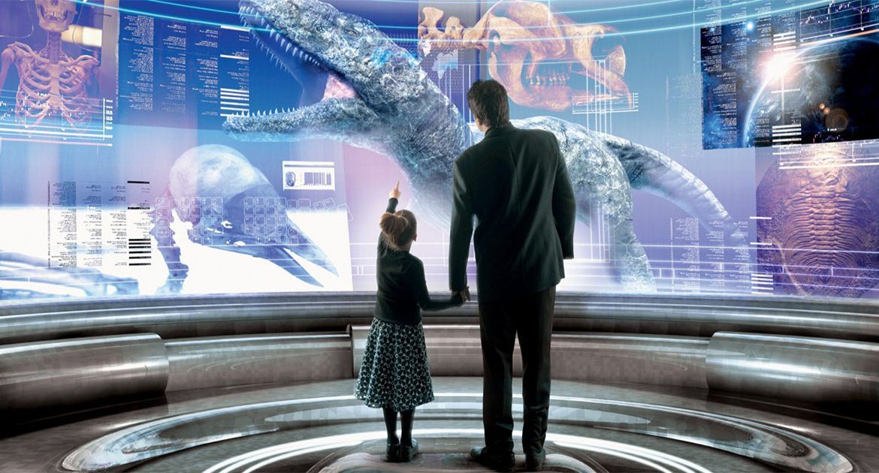
К 2030г чипирование людей,
к 2050г. не будет разделяться реальное и виртуальное пространства.
в Технопарке Сколково прошел II Форум «Счастье как бизнес-модель». Его ключевая цель – объединить лучшие практики и подходы в познании феномена счастья на личном, корпоративном, региональном и государственном уровне, поделиться инструментами, которые вдохновляют людей на то, чтобы быть счастливыми самим, создавать успешный бизнес и формировать вокруг себя среду, которая делает других людей счастливыми.
Остановиться и подумать…

Slide 19
Целостный процесс обучения
1. Содержание
3. Метод
5. Операционально - деятельностный
2. Форма
4. Организационный
6. Содержательный
Цель (учителя)
Задача 1
Задача 2
Задача 3
1
Преподавание
3
2
5
4
Учение
6
Цель (ученика)
Результат 1
Результат 2
Результат 3
Результат урока
(Кириллова Г. Д.)

Slide 20

Благодарю за внимание!

